Slide 1

人教版 语文 四年级 上册
习作例文
爬天都峰
小木船

Slide 2
回顾课文
每天都会发生各种各样的事情，有条理的写出事情的经过、自己的感受、体会它们的教育意义是写作中必不可少的。这就需要我们把握好记叙文的六要素，即：时间、地点、人物、事件的起因、经过和结果。我们先来回顾本单元的课文。

Slide 3
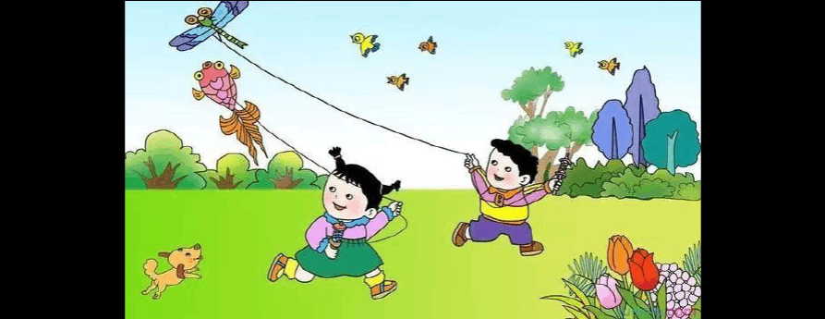
时间：童年时
地点：故乡的田野里
《风筝》
人物：几个小伙伴
起因：爱风筝
经过：做风筝、放风筝
结果：找风筝

Slide 4
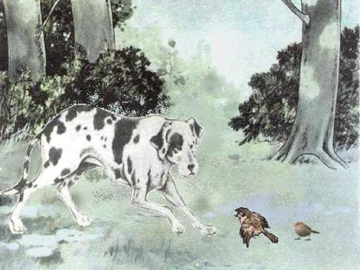
时间：我打猎回来时
地点：林荫路上
《麻雀》
人物：老麻雀、小麻雀、猎狗
起因：猎狗要吃小麻雀
经过：老麻雀勇斗猎狗
结果：老麻雀救了小麻雀

Slide 5
这几个要素在文中都要有充分的体现，不论是写人的记叙文，还是记事的记叙文，都要注意利用好六个要素表达自己想要表达的思想情感。

Slide 6
笔下生花
根据你的经历，写一段记叙性的文字，明确文中的六要素。
今天早上,妈妈要我买菜。我便到便民市场去,市场上的菜很多很多,我挑了一个冬瓜,付了十块钱买下,然后高高兴兴地把瓜抱回家。

Slide 7
时间——今天早上
地点——便民市场
人物——我
起因——妈妈要我买菜
经过——市场上的菜很多,我挑了一个冬瓜,付了十块钱买下
结果——高高兴兴地抱瓜回家

Slide 8
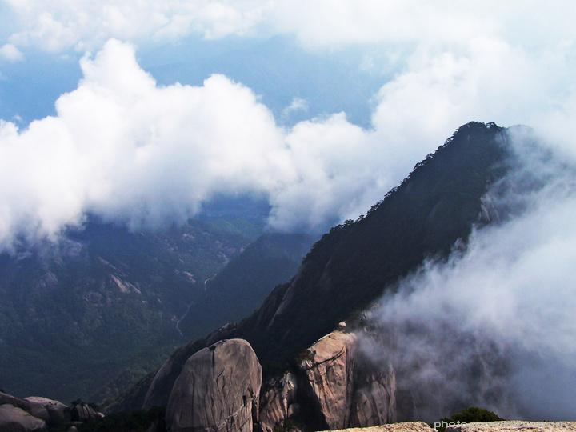
习作例文：爬天都峰
阅读指导
1.初读例文
思考：文章主要写了一件什么事？
2.细读例文
作者是怎样刻画人物的?
用了什么写作方法？
表现了人物的什么性格特点?

Slide 9
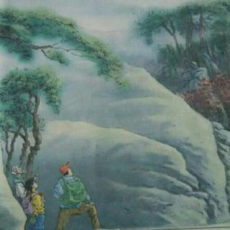
3.总结写法
思考：作者为什么能把爬天都峰的过程有条理地叙述出来?
作者按照时间发展的顺序，抓住了记叙文的六要素。

Slide 10

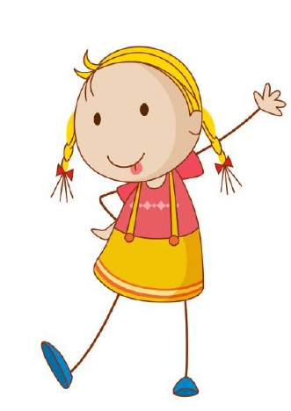
例文分析
《爬天都峰》写了暑假里，爸爸带“我”去爬天都峰，“我”和一位不相识的老爷爷互相鼓励，一起爬上了天都峰的故事。

Slide 11
这篇文章在刻画人物时主要采用了语言描写和动作描写，生动形象的叙述了“我”和老爷爷互相鼓励爬天都峰的过程。写天都峰的高和陡是为下文描写爬山的艰难和体现人物的品质做好了铺垫，在写法上这叫衬托。表现了“我”和老爷爷不怕困难，勇于攀登的性格特点。

Slide 12
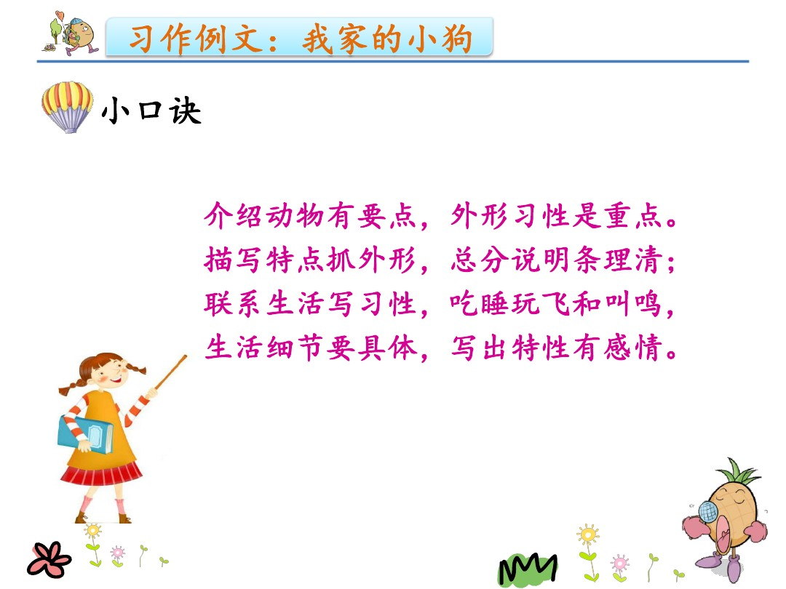
课堂练笔
你有爬山的经历吗？你在爬山的时候有没有巧遇？说一说，写一写。
提示:按照一定的记叙顺序，把握记叙的六要素有条理的叙述事件过程。有详有略，刻画人物要生动形象。

Slide 13
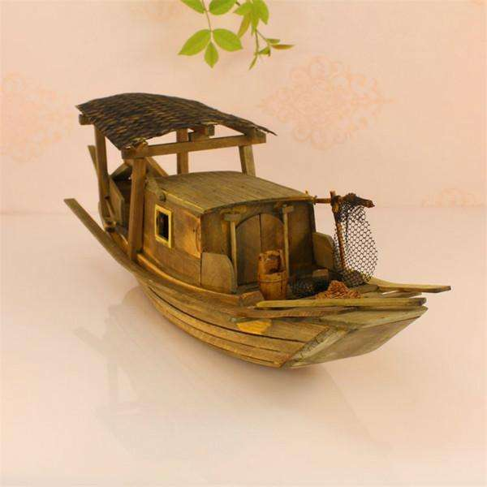
习作例文：小木船
阅读指导
1.初读例文
思考：作者围绕小木船写了什么事？
2.细读例文
作者是怎样刻画人物的?
用了什么写作方法？
表现了人物的什么性格特点?

Slide 14

3.总结写法
思考：作者为什么能把事情有条理的叙述出来?
作者按照倒叙的顺序，抓住了记叙文的六要素。

Slide 15
例文分析
《小木船》写了我和好友陈明因小木船友谊破裂，又因小木船重归于好的故事。

Slide 16
这篇文章在刻画人物时主要采用了语言描写和动作描写，生动形象的叙述了两人因小木船友谊破裂的过程。运用详略得当、重点突出的写作方法，表现了陈明知错就改，珍惜友情的性格特点。

Slide 17
课堂练笔
你有好朋友吗？你和好朋友之间发生过矛盾吗？说一说，写一写。
提示:按照一定的记叙顺序，把握记叙的六要素有条理的叙述事件过程。有详有略，刻画人物要生动形象。

